Slide 1
Возрастные и психологические особенности учащихся 4-5 классов. Адаптация в среднем звене.
Подготовил: педагог-психолог
МАОУ «Лицей № 28 имени Н.А.Рябова»
Савельева Е.В.
г. Тамбов
2022
Notes:
Оригинальные шаблоны для презентаций: https://presentation-creation.ru/powerpoint-templates.html
Бесплатно и без регистрации.

Slide 2
Возрастные особенности учащихся 4 – 5 классов
Ведущая деятельность – новообразование главное для данного возраста, которое порождает все остальные новообразования
Учебная (7 – 11 лет) Учебная деятельность способствует появлению теоретического мышления. | Интимно-личностное общение со сверстниками (11 – 14 лет) Просоциальная деятельность – прообраз деятельности взрослого (журналист школьной газеты); проектная деятельность – серьѐзная игра (написание резюме).
Сенситивный период (наиболее благоприятный период, когда психический процесс начинает формироваться и значительно идёт в рост)
Сенситивный период для развития мышления | Сенситивный период для развития письменной речи

Slide 3
Функции, находящиеся в развитии
4 класс (10 – 11 лет) | 5 класс – (11 – 12 лет)
Память
Совершенствование памяти: приобретение и усвоением приѐмов смыслового запоминания материала. | Смысловое запоминание (логическая память).
Внимание (при овладении математикой ведущая роль принадлежит объему внимания, успешность усвоения русского языка связана с распределением внимания, а обучение чтению - с устойчивостью внимания)
Мышление
Словесно-логическое мышление развивается. Формируется понятийное мышление (выполняет и исследует связи между объектами) | Понятийное мышление развивается. Начинает формироваться абстрактное мышление (поиск связей между отношениями: способность учитывать все комбинации при поиске решения проблемы; способность предполагать, какое влияние одна переменная окажет на другую)

Slide 4
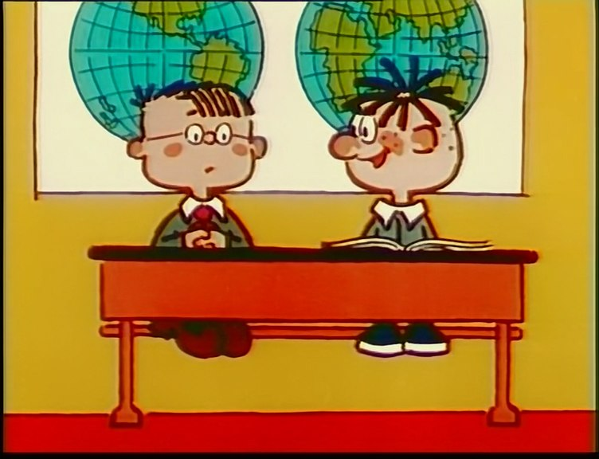
Учебные умения и навыки
К 4 классу складывается индивидуальный стиль учебной работы. Владение продуктивными приемами учебной работы означает, что школьник приобрел умение учиться: он способен качественно усваивать предлагаемые знания и, в случае необходимости, добывать их самостоятельно.
Развитие личности
Личность – формируется чувство компетентности, самооценка. | Личность – начинает формироваться самосознание (чувство взрослости)

Slide 5
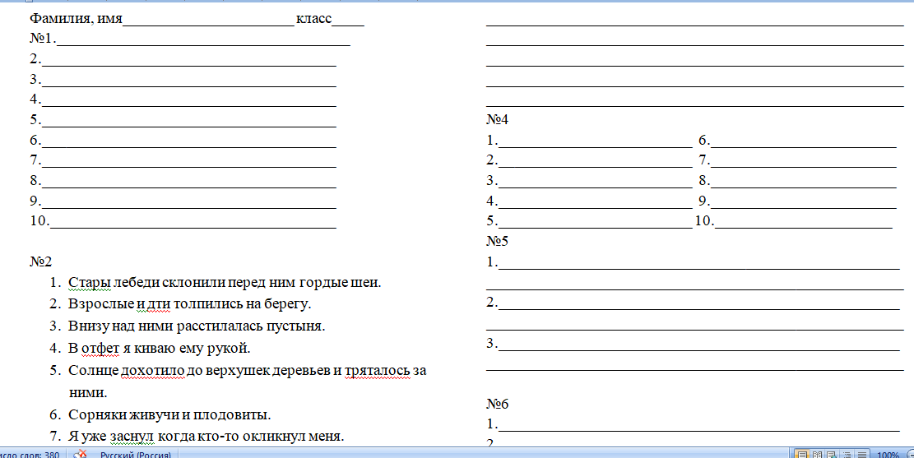
ДИАГНОСТИКА УРОВНЯ ИНТЕЛЛЕКТУАЛЬНОГО РАЗВИТИЯ МЛАДШИХ ШКОЛЬНИКОВ ПРИ ПЕРЕХОДЕ В СРЕДНЕЕ ЗВЕНО
5

Slide 6
5

Slide 7
Школьная адаптация – это процесс, который подразумевает приспособление ребенка к условиям и требованиям обучения. Итог школьной адаптации может быть как положительным, так и отрицательным. Положительный итог - непосредственно адаптированность, которая обеспечивает успешность последующей учебной деятельности, а отрицательный итог – дезадаптированность, то есть, неадекватный процесс адаптации ребенка к школе.
Дезадаптация
Большим объемом теоретической информации, предлагаемой к усвоению
2) Переход от одного, привычного учителя к взаимодействию с несколькими различными учителями-предметниками.
Неуверенность в себе, повышенная тревожность, завышенные требования со стороны учителей, родителей. В результате – падение самооценки.
Наличие личных проблем. В среднем звене появляется первая любовь, чаще всего безответная, ссоры с друзьями, родителями.
Переход в среднее звено может совпасть с началом физиологических изменений. В итоге – ребенок рассеян, плаксив, он не высыпается. Нужно опять же больше внимания.
5

Slide 8
Анкета для оценки уровня школьной мотивации учащихся (методика Лускановой Н.Г.)
 | Высокий уровень школьной мотивации | Положительное отношение к школе | Низкая школьная мотивация
5А(31) 25 | 4 | 13 | 8
5Б(32) 27 |  | 8 | 19
5В(31) 24 |  | 13 | 11
5Г(29) 24 | 2 | 11 | 11
 | 6% | 45% | 49%
Результаты 2021-2022 учебного года | 6% | 51% | 43%
5

Slide 9
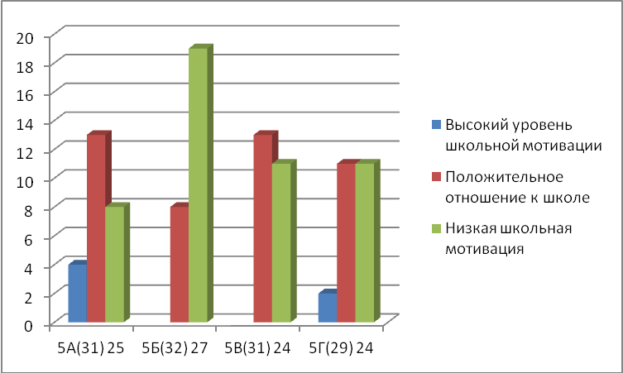
5

Slide 10
Уровень тревожности в 5-х классах Методика диагностики уровня школьной тревожности Филлипса, целью которой состоит в изучении уровня и характера тревожности, связанной со школой
 | Высокий | Повышенный | В пределах нормы
5А | 3 | 8 | 14
5Б | 4 | 9 | 14
5В | 3 | 12 | 9
5Г | 3 | 9 | 12
 | 13% | 38% | 49%
5

Slide 11
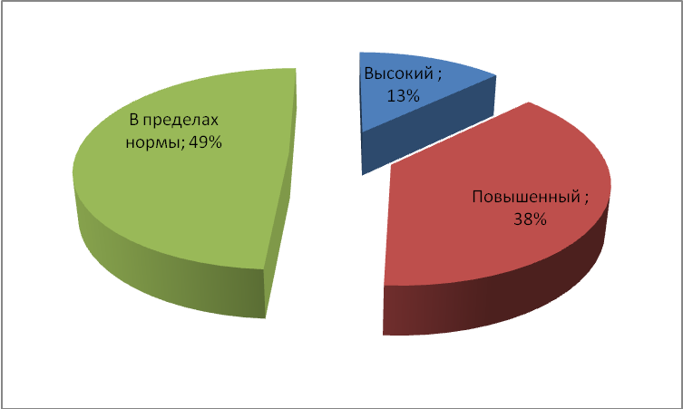
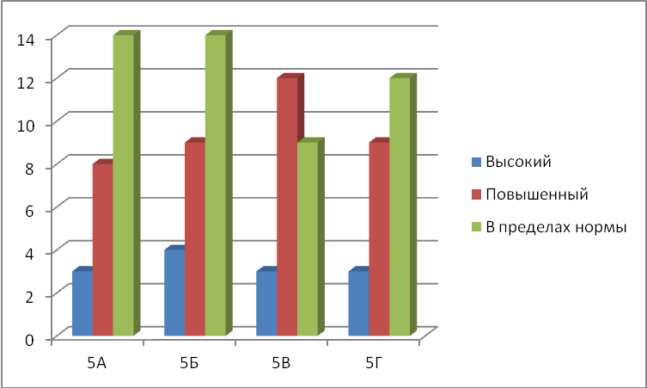

Slide 12
Что влияет на мотивацию учиться, когда ребенок оказывается в средней школе?
1. Социализация
При переходе в среднюю школу меняются условия учёбы, требования становятся сложнее, а учителя сменяются. В это время любой ученик стремится обрести какой-то статус среди сверстников, что помогает ему принимать самого себя.
2. Отношения с родителями и учителями
Родители и учителя для детей остаются важными людьми. Например, если у ребёнка проблемы с учителем биологии, едва ли по этому предмету будут пятёрки. И если в родителях ребёнок не видит поддержки, то оценки также не станут лучше.
3. Интересы и способности
У детей в 5-7 классе часто возникает скука: им просто становится неинтересно учиться, потому что другие дела кажутся важнее. Например, провести время с друзьями или порисовать. Поэтому важно учитывать увлечения ребенка и поддерживать их — это повысить его мотивацию учиться.
4. Саморегуляция и рабочая память ребёнка
Исследование школы МГУ им. М.В. Ломоносова «Мозг, когнитивные системы и интеллект» показало: чем настойчивей ребенок, тем больше он интересуется учебой и меньше увиливает от домашней работы и школьных заданий. Помимо этого, дети, которые лучше запомнили новый материал, чаще получали удовольствие от занятий.

Slide 13
Причины негативного отношения к школе и низкого уровня мотивации.
Причина – неумение учиться. Действие взрослого – выявление слабых сторон. Поэтапная ликвидация слабых звеньев. Отмечать успехи. Показывать ученику его продвижение вперед.
Причина – недостающие средства учения (плохо развитые познавательные способности). Действия взрослого – ориентация на то, что ребенок может, игровая деятельностью, нестандартные задания.
Поведение родителей. Ведь всем известно, что ребенок с малолетства начинает подражать родителям. К тому же очень важно отношение родителей к учебе. Если ребенок слышит от них фразы “а ну ее, эту школу”, “мучаться скоро пойдешь” и т.п., то вряд ли он заинтересуется тем, что не нравится даже его родителям, которым его “абы пристроить”. Действия взрослого – поменять отношение к школе и учению в целом.
Отсутствие познавательных ценностей в семье. А видел ли ребенок вас с книгой, или в моменты, когда вы занимались какой-либо познавательной деятельностью. Действия взрослого – покажите ребенку пример вашей познавательной деятельности.
Дефицит внимания со стороны взрослого. Действия взрослого – постарайтесь проанализировать сколько времени вы проводите в совместной деятельности с ребенком. Давайте попробуем это сделать сейчас: составьте ваш обычный распорядок дня, сколько раз вы упомянули в нем вашего ребенка, подумайте какие виды вашей деятельности можно заменить на общение с ребенком.

Slide 14
Родительские ошибки в мотивации
Часто родители демотивируют своих детей непреднамеренно.
1. Слишком много наград
Постоянные поощрения детей за хорошую успеваемость — ловушка. Сначала может работать, но хватит этого ненадолго.
Например, вы пообещали давать своему ребёнку за каждую пятёрку в школе по 100 р. Сначала он будет доволен, но позже откажется от такой сделки или скажет, что его пятерка стоит дороже. Наконец, он может просто привыкнуть к такой внешней мотивации — то есть она перестанет действовать.
2. Погоня за оценками
Уходя из начальной школы, ребёнок сталкивается с более серьёзными предметами, да и ОГЭ в конце средней школы сдавать придётся, поэтому иногда родители считают, что оценки — показатель знаний.
Школы подчеркивают важность академических результатов. Это практический аспект системы образования, но оценки — это еще не все. Хорошие оценки даже не являются точным предсказателем успеха. Лучший его индикатор — это не хорошие оценки или высокий IQ, а скорее эмоциональный интеллект. Как, по-вашему, добиваются успеха троечники?
3. Чрезмерная опека
В 9 лет дети начинают осознавать себя и своё место в обществе. Ребенок, который делает выбор и берет за него ответственность, понимает, что он контролируют свою жизнь. Так он узнает, что может быть успешным в школе и за ее пределами.
4. Отсутствие примера
Если ваши дети видят, что вам нравится приобретать новые навыки и знания, они, скорее всего, получат удовольствие от обучения. А если нет, то и сами ничего не захотят делать.
5. Внимание на поведение, а не на его причину
Часто родители фокусируются лишь на внешних проявлениях — плохих оценках, отзывах учителей — но почему так происходит, понять не стремятся. А дети в этом возрасте особенно хотят, чтобы вы были готовы слушать, а не критиковать.

Slide 15
5 советов родителям по повышению мотивации детей к учебе
1. Перестаньте мотивировать
Парадокс, но работает. Быть мотивированным — значит наслаждаться деятельностью самостоятельно. Подумайте сами: если вам навязывают любовь к физике, будете ли вы её фанатом?
Лучший подход — прекратить навязчиво использовать внешние факторы для мотивации, ведь с вашими детьми это уже не работает.
Михаил Истомин
2. Вдохновляйте, а не контролируйте
Контроль мало кого мотивирует, что уж говорить о детях 9-13 лет. Давление и контроль не могут сделать деятельность приятной. Позвольте ребенку свободно проявлять инициативу. Наличие автономии — необходимое условие внутренней мотивации.
3. Помогите понять важность учебы
Некоторые школьные предметы не доставляют удовольствия. Помните, его главный вопрос «Зачем?». Дети должны понять смысл и ценность того, что делают.
Помогите ребенку понять, почему учиться необходимо.
Михаил Истомин
Например, иногда русский язык кажется скучным. Объясните ребенку, что если он хочет быть грамотным и вызывать уважение окружающих, он должен учить правила, даже если это не всегда приятно.
4. Предоставьте ребенку автономию
Дети должны принимать решения сами, чтобы почувствовать свободу — жизненно важный внутренний мотиватор. Многие родители боятся, что если они позволят детям принимать решения самим, то те поступят неправильно. Но в 9-13 лет ребёнку необходим самостоятельный выбор, ведь он узнает себя и свои потребности, а также учится ответственности.
Например, если ребенок выбрал не делать домашнее задание, даже после того, как вы объяснили его важность, пусть он столкнется с последствиями в школе.
5. Принимайте участие в жизни ребенка
От уровня вашей заинтересованности будет зависеть успеваемость детей в школе. Например, примите участие непосредственно в учебе: почитайте вместе, решите задачки по математике. К примеру, можно устроить семейные чтения, когда вы вместе будете читать то, что задают в школе.

Slide 16
Период адаптации у пятиклассников может занять от двух месяцев до года.
Рекомендации:
Классному руководителю: Поддерживайте контакт с родителями обучающихся; Грамотное рассаживание детей в классе с учетом их индивидуальных особенностей, психологической совместимости, здоровья, пожеланий родителей.
Учителям: Учитывайте трудности адаптационного периода, возрастные особенности пятиклассников в выборе терминологии, подборе методических приемов; Налаживайте эмоциональный контакт с классом; Развивайте навыки самоконтроля, умение оценивать свою работу и работу класса.

Slide 17
Спасибо за внимание!

